Slide 1


Сонце

Slide 2
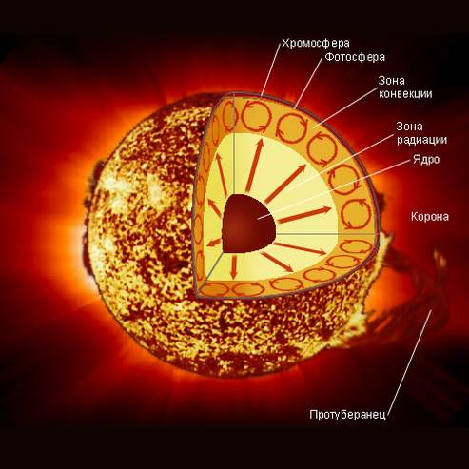
Центральне тіло Сонячної системи, розпечена плазмова куля, типова зірка-карлик спектрального класу G2; маса М_{Є}~2.10³⁰кг, радіус R_{Є}=696 т. км, середня густина 1,416.10³ кг/м³, світністьL_{Є}=3,86.10²³ квт, ефективна температура поверхні (фотосфери) біля 6000 К.

Slide 3
Період обертання (синодичний) змінюється від 27 діб на екваторі до 32 діб біля полюсів, прискорення вільного падіння 274 м/с². Хімічний склад, визначений з аналізу сонячного спектра: водень біля 90%, гелій 10%, інші елементи менше 0,1% (за числом атомів). Джерело сонячної енергії ядерні перетворення водню в гелій у центральній області Сонця, де температура 15 млн. К. Енергія з надр переноситься випромінюванням, а потім у зовнішньому шарі товщиною біля 0,2 R_{Є} конвекцією. З конвективним рухом плазми пов'язане існування фотосферної грануляції, сонячних плям, спікул і т.д. Інтенсивність плазмових процесів на Сонці періодично змінюється (11-літній період).

Slide 4
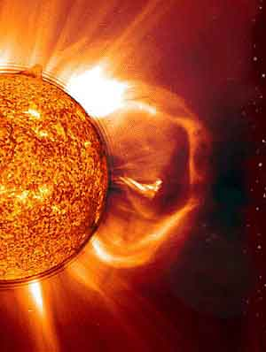
СОНЯЧНА АКТИВНІСТЬ - регулярне виникнення в атмосфері Сонця характерних утворень: сонячних плям, смолоскипів у фотосфері, флоккулів і спалахів у хромосфері, протуберанців у короні.

Slide 5
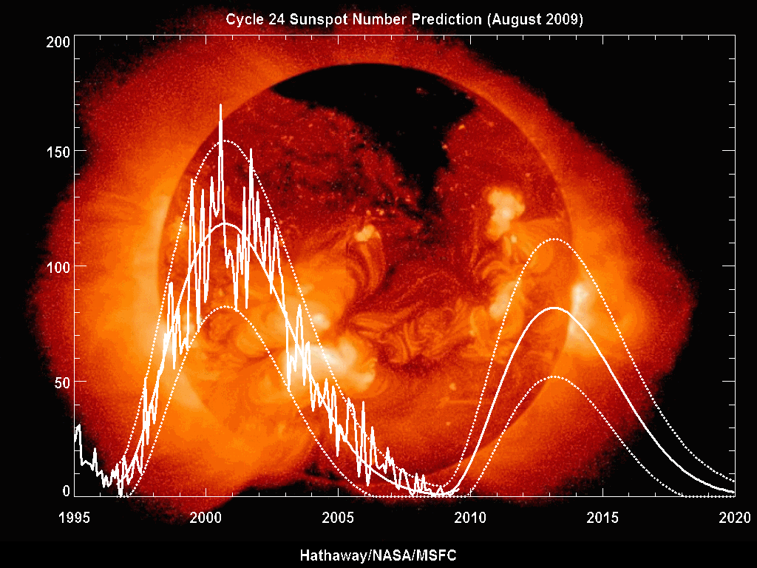
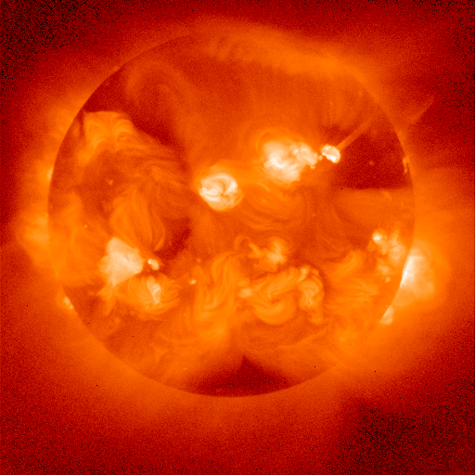
СОНЯЧНО-ЗЕМНІ ЗВ'ЯЗКИ - вплив змін сонячної активності на земні процеси: виникнення магнітних бур, посилення іонізації газів в атмосфері, у біосфері на врожаї сільськогосподарських культур, епідемії і т.д. Цей вплив зумовлений посиленням короткохвильового і корпускулярного випромінювань Сонця при сонячних спалахах і ін. проявах сонячної активності.

Slide 6
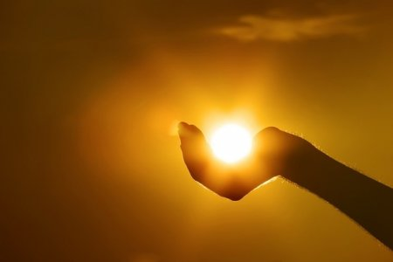
Сонячна атмосфера (хромосфера і сонячна корона) дуже динамічна, у ній спостерігаються спалахи, протуберанці, відбувається постійне витікання речовини корони в міжпланетний простір (сонячний вітер). Земля, що знаходиться на відстані 149 млн. км від Сонця, одержує біля 2.10¹⁷ Ут сонячної променистої енергії. Сонце основне джерело енергії для всіх процесів, що відбуваються на земній кулі. Уся біосфера, життя існують тільки за рахунок сонячної енергії. На багато земних процесів впливає корпускулярне випромінювання Сонця.

Slide 7
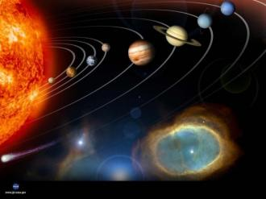
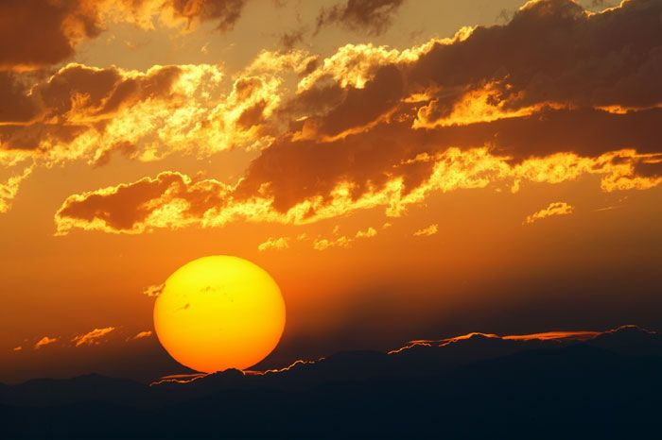
ОБЕРТАННЯ СОНЦЯ навколо осі, відбувається в тому ж напрямку, що і Землі (із заходу на схід), вісь обертання утворить кут 82 А45' із площиною орбіти Землі (екліптикою). Один оберт щодо Землі відбувається за 27,275 діб (синодичний період обертання),щодо нерухомих зірок за 25,38 діб (сидеричний період обертання). Маса Сонця в 330 000 разів перевершує масу Землі.

Slide 8
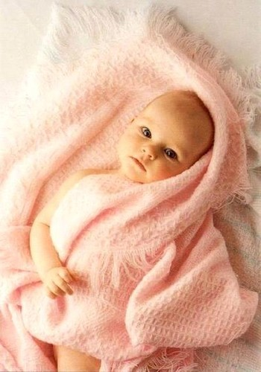
Народження Сонця

Slide 9
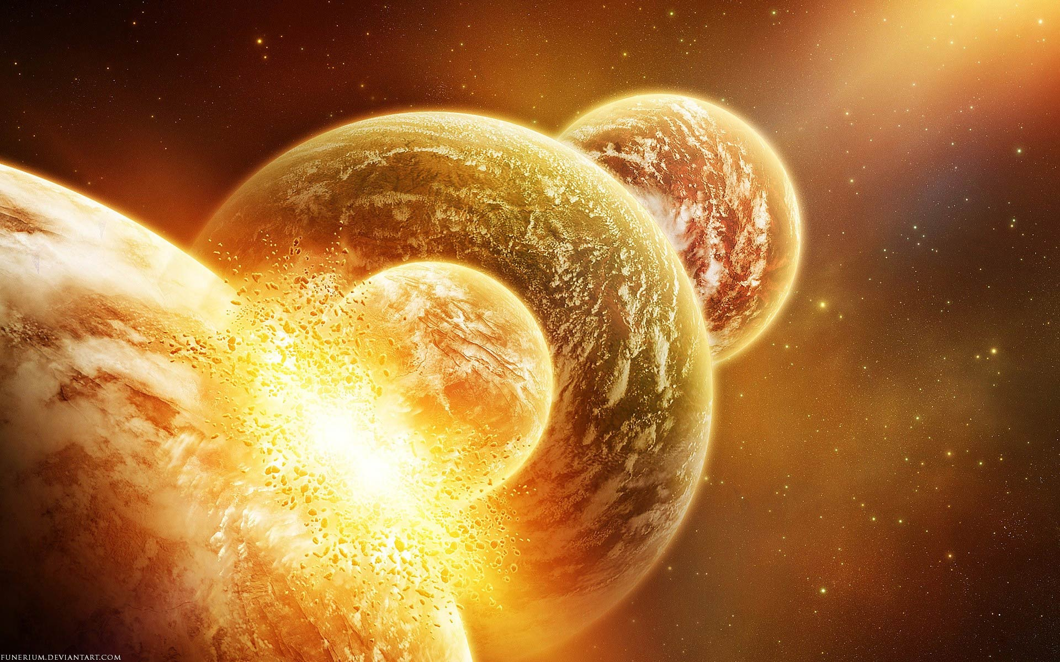
Більш численні і надійні експериментальні дані про Сонячну систему, отримані в післявоєнні роки. Методи, якими були досліджені метеорити і поверхня Місяця, не можна було б навіть представити в часи Лапласа. Мова йде про речовину, що утворилася на самій ранній стадії життя Сонячної системи чи навіть було частиною первинної туманності. Дослідження післявоєнних років привели до деякого прояснення нашого походження

Slide 10
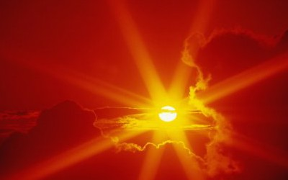
Той факт, що Сонце це звичайна зірка, єдина примітна риса якої полягає в тому, що, знаходячись так близько від Землі, вона нам світить, нас гріє і взагалі створює можливість існування життя на нашій планеті, зважаючи на все загальновідоме.

Slide 11
Склад Сонця

Slide 12
Власне кажучи, зірки  це газові кулі, речовина яких утримується разом гравітаційними силами притягання. Зоряний газ в основному складається з водню (70...75%) і гелію, а також містить сліди більш важких елементів (неон, вуглець, кисень). Зірки посилають нам світло і тепло, і, щоб не дати їм згаснути в дуже короткий час, необхідне джерело, що безупинно поповнює запаси зоряної енергії. У минулому сторіччі мала місце теорія, відповідно до якої це відбувається за рахунок енергії, що вивільняється в процесі безупинного стиску зірки, викликаного її власним гравітаційним полем; куля, таким чином, стискується під дією власної ваги і нагрівається, подібно повітря у велосипедному насосі.

Slide 13
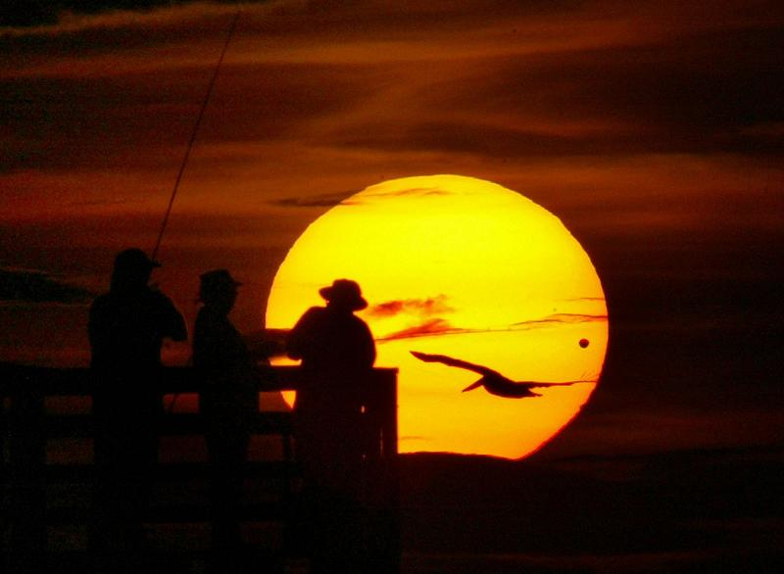
Еволюція Сонця

Slide 14
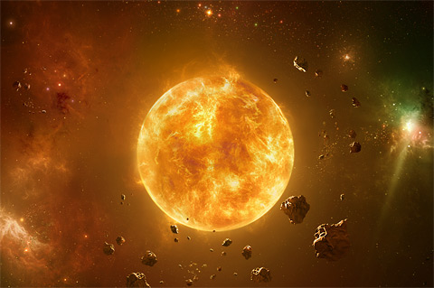
Такому положенню все-таки наступить кінець, коли весь водень буде перетворений у гелій. Теоретично сонячного пального при сучасних темпах його згоряння вистачить принаймні на 100 млрд. років. Але існують обставини, що помітно зменшують цей час; так, водень, згоряючи фактично тільки в центральній частині Сонця, зникне в ній уже через 5...6 млрд. років, набагато раніше, ніж у зовнішній оболонці. Коли припиниться згоряння пального в центральній частині Сонця, вона знову почне стискуватися, швидко нагріваючись до все зростаючих температур, а тепло, передане при цьому зовнішній оболонці, приведе її розширення до розмірів, дивовижних у порівнянні із сучасними: Сонце розшириться настільки, що поглине Меркурій і буде розбазарювати пальне в сто разів швидше, ніж у даний час. Воно вступить у стадію Ћчервоного гігантаЛ; життя на Землі зникне чи знайде пристановище на зовнішніх планетах. Ми, звичайно, будемо заздалегідь повідомлені про таку подію, оскільки перехід до нової стадії займе приблизно 100...200 млн. років. Неважко передбачити, що буде далі.

Slide 15
Отже, ми беремо участь у безупинному циклічному процесі взаємного перетворення зірок і міжзоряної речовини, що постійно збагачується і змінюється під впливом вибухів наднових. Тільки тому, хто спостерігає небо поверхово, за допомогою недосконалих приладів, Всесвіт може видатися місцем тихим і спокійним. Насправді ми повинні бути вдячні долі за те, що живемо поруч зі скромною третьорядною зіркою, спокійним сонечком без претензій, що знаходиться на периферії, але зате надійним на найближчі п'ять мільярдів років. А там подивимося.

